Slide 1
Программа поддержки местных инициатив (ППМИ)
МУНИЦИПАЛЬНОЕ ОБРАЗОВАНИЕ
НОВОСЫДИНСКИЙ СЕЛЬСОВЕТ
КРАСНОТУРАНСКОГО РАЙОНА КРАСНОЯРСКОГО КРАЯ
Новая Сыда , 2016

Slide 2
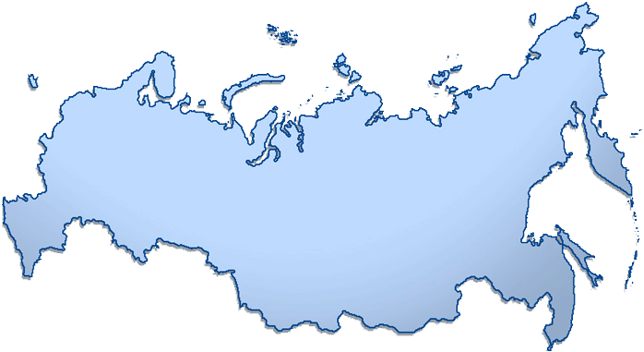
ПРОЕКТЫ ПОДДЕРЖКИ МЕСТНЫХ ИНИЦИАТИВ В РФ
Программа ППМИ реализуется в рамках направления «Развитие на основе местных сообществ»
С 2007 г. проекты ППМИ в РФ
24 субъекта РФ
Более 3000 проектов
106 МО
1000 МО

Slide 3
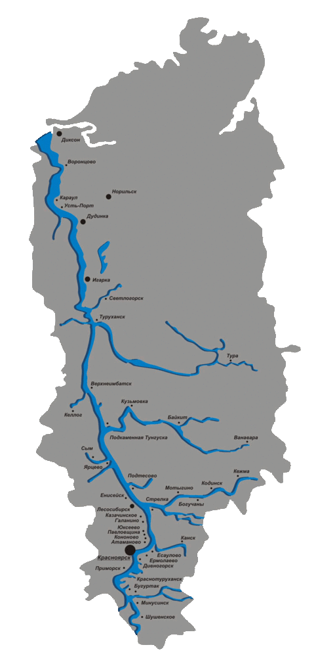
ПОЧЕМУ МЫ???
апрель 2016 г.
Соглашение между Министерством финансов РФ и Всемирным банком
июнь 2016 г.
Соглашение между Красноярским краем и Всемирным банком
Определение территорий для реализации пилотных проектов ППМИ:
Емельяновский район
Сухобузимский район
Большемуртинский район
Балахтинский район
Новоселовский район
Краснотуранский район

Slide 4
В Красноярском крае Программа поддержки местных инициатив является частью государственной программы "Содействие развитию местного самоуправления". Программу реализуют: Министерство финансов Красноярского края и ККГБУ ДПО "Институт муниципального развития". Срок реализации: 2017 год.
Объем средств: 60 млн. рублей.

Slide 5
Цель ППМИ
- повышение эффективности решения проблем местного уровня за счет эффективного вовлечения населения, бизнеса, ОМСУ в решение проблем, мобилизации и повышения эффективности использования финансовых средств.

Slide 6
ППМИ позволяет:
- оперативно выявлять и решать наиболее острые социальные проблемы местного уровня, являющиеся реальным приоритетом населения;
- вовлекать население в решение местных проблем;
- привлекать для решения этих проблем все доступные имеющиеся местные ресурсы.

Slide 7
Пример объекта, Развитие объектов общественной инфраструктуры населенных пунктов Красноярского края, отобранных при активном участии населения, : (Объекты для обеспечения первичных мер пожарной безопасности.
Очистка пожарного водоема в дер.Сосновицы Владимирская область
ОБЪЕКТ реализован в 2014 году

Slide 8
Пример объекта,, : (Места захоронения); Капитальный ремонт ограждения кладбища в с. Чамерово Весьегонского района Тверской области ОБЪЕКТ реализован в 2015 году

Slide 9
Пример объекта, Развитие объектов общественной инфраструктуры населенных пунктов Красноярского края, отобранных при активном участии населения, : (Объекты культуры); Капитальный ремонт здания МБУК "Клуб с. Берёзовский Рядок" по адресу: Тверская область, Бологовский район, село Березовский Рядок ОБЪЕКТ реализован в 2014 году

Slide 10
Пример объекта, используемого для проведения общественных, мероприятий ( Детская площадка); Обустройство детской площадки в пос. Охват Охватского сельского поселения Пеновского района Тверской области. ОБЪЕКТ реализован в 2015 году

Slide 11
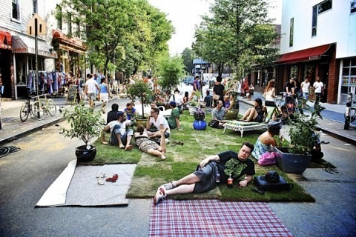
ПРОГРАММА ПОДДЕРЖКИ МЕСТНЫХ ИНИЦИАТИВ (ППМИ)
ОСНОВНОЙ ЗАКОН ПРОГРАММЫ:
ВСЕ ЧТО ДЕЛАЕТСЯ НА МЕСТАХ, ДЕЛАЕТСЯ С ТЕМИ КТО ТАМ ЖИВЕТ

Slide 12
Принятие решения о реализации проекта ППМИ в муниципальном образовании
Советом депутатов Новосыдинского сельсовета принято решение
от 20.10.2016 г. № 12-34-р
о реализации проекта ППМИ в муниципальном образовании Новосыдинский сельсовет.

Slide 13
Субсидии направляются на развитие объектов:
объекты коммунальной инфраструктуры и внешнего благоустройства;
объекты культуры;
объекты, используемые для проведения общественных, культурно-массовых и спортивных мероприятий (площади, парки, спортивные и детские площадки, места отдыха);
места захоронения;
объекты для обеспечения первичных мер пожарной безопасности.

Slide 14
Не допускается направление субсидий на:
объекты частной коммерческой деятельности;
ремонт и строительство объектов культового и религиозного назначения;
ремонт или строительство административных зданий, сооружений, являющихся частной собственностью;
объекты, используемые для нужд органов местного самоуправления.

Slide 15
Условия софинансирования:
85% ( 700 тыс. руб. - краевой бюджет
5% (35 тыс. руб. - муниципальный бюджет
3% (21 тыс. руб. - средства граждан
7% (49 тыс. руб. - без привязки к источнику, иные средства.

Slide 16
-Детская площадка-
Установка сертифицированного оборудования детской площадки, с обустройством зоны отдыха: спортивная площадка, парковая зона…

Slide 17
-освещение села-
Реконструкция уличного освещения.
Пути решения проблемы: переход на светодиодное освещение.

Slide 18
-капитальный ремонт ограждения кладбища
Расширение площади кладбища, замена существующей изгороди.

Slide 19
Перечень проблем / проектов по результатам предварительных мероприятий
-дороги-
приобретение техники для благоустройства: расчистка и уборка снега в зимний период, выполнение работ по ремонту улиц и др.
(трактор)

Slide 20
«Реконструкция памятника воинам освободителя».
Администрацией Краснотуранского района проведено в ноябре 2012 г.
межевание
территории памятника
погибшему солдату
ул. Маяковского 26 б.

Slide 21
Капитальный ремонт МБУК Новосыдинский СДК
Требуется замены кровли здания, составление, ПСД, обустройство сан узла, ремонт системы отопления, замена окон (частично), косметический ремонт. (проектно сметная документация).

Slide 22
Выбираем объект
для проекта.

Slide 23
Голосование.

Slide 24
Определение суммы вклада населения.
(21 тыс. руб.)
(100 рублей с жителя)

Slide 25
Формирование инициативной группы.
(участие в подготовке заявки, сбор средств, информирование населения, контроль работ).

Slide 26
Этапы реализации ППМИ:
Формирование проектной заявки после собрания (декабрь-январь).
Направление проектной заявки в институт (до 1 февраля 2017 г.)
Заседание комиссии, определение победителей (до 14 марта 2017 г.)
Реализация проекта-победителя и составление отчёта (до 25 декабря 2017 г.)

Slide 27
Пожелаем успехов в наших делах и начинаниях!!! *Победа будет за нами!!!!!!

